Slide 1
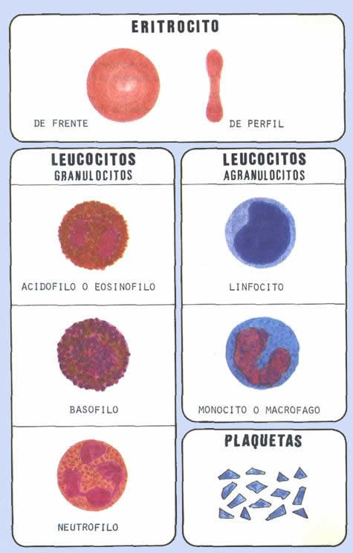
Quina és la composició de la sang?
La sang és un líquid que circula pels vasos sanguinis transportant a les cèl·lules nutrients i oxigen. A més, recull el diòxid de carboni i altres residus que han de ser expulsats del cos.
Formada per:
o Plasma sanguini: transport de nutrients,
proteïnes, productes de rebuig, etc.
o Cèl·lules sanguínies
- Glòbuls vermells o eritròcits:
Transport de O2 i CO2.
- Glòbuls blancs o leucòcits:
Defensa de l’organisme davant les infeccions.
- Plaquetes o trombòcits:
Coagulació o solidificació de la sang.

